Slide 1
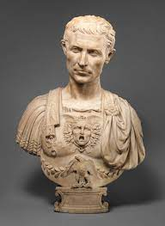
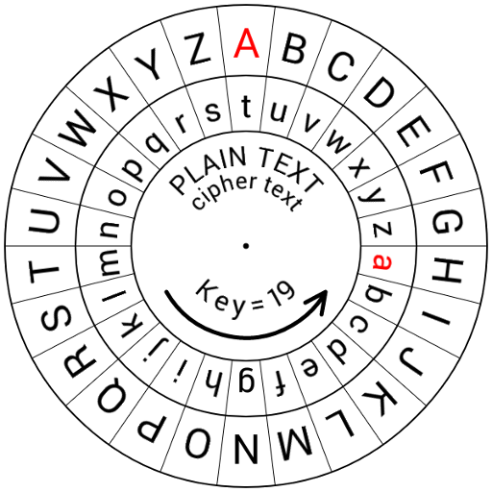
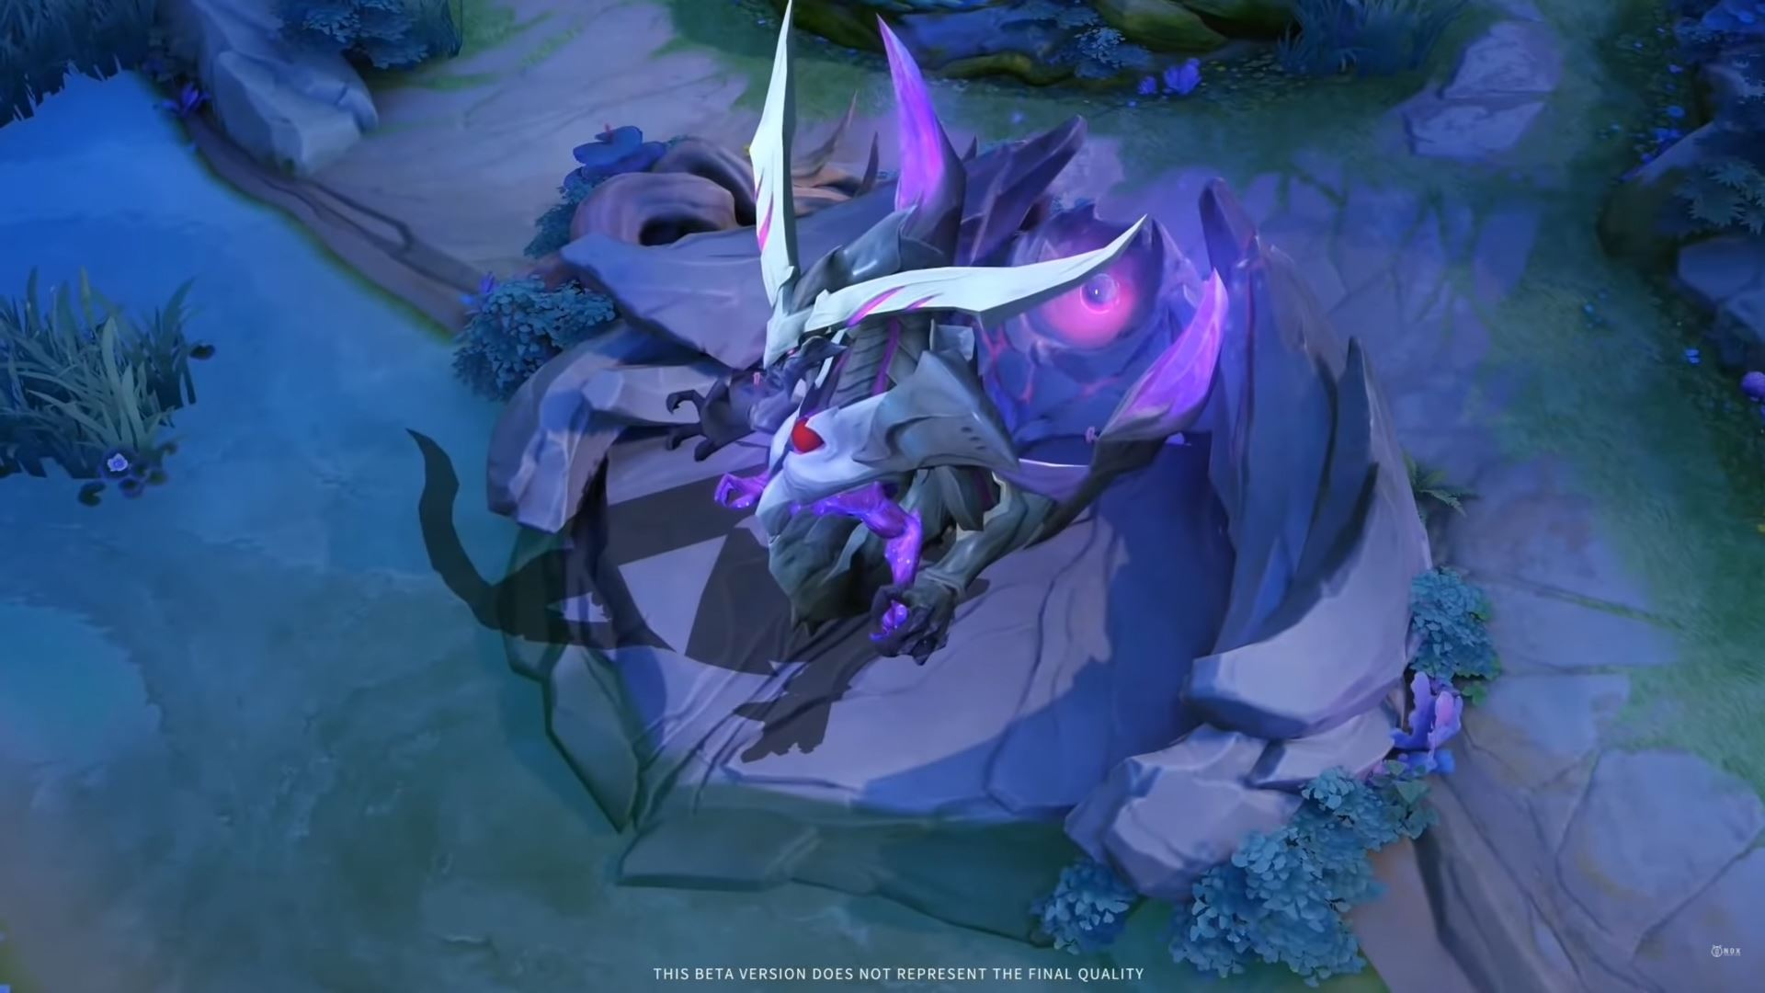

Slide 2
4000 years ago
1948 - 1949
1970-1977
1976 - 1978
TODAY
Future
Người Hy Lạp bắt đầu sử dụng mật mã hạn chế
(Kryptósgráfo)
Kỷ nguyên mật mã hiện đại được đánh dấu bởi các công bố của C.E.Shannon
DES (Data Encryption Standard) được phát triển và chấp thuận thành chuẩn
Whitefield Diffie và Martin E. Hellman xuất bản bài báo về mật mã khóa công khai, đến năm 1978 RSA ra đời
Mật mã tiếp tục được phát triền và ứng dụng vào nhiều lĩnh vực

Slide 3

Share key
Plain text
Plain text
Encryption algorithm
Encryption algorithm
Secure
Cipher text
Cipher text
C = E(P, K)
P = D(C, K)
S = (P, C, K, E, D)
CRYPTOSYSTEM

Slide 4
CRYPTOSYSTEM CLASSIFICATION
Public-Key
(Asymmetric)
Key Management & Usage
Private-Key
(Symmetric)
Block cipher
Data treatment
Stream cipher

